Slide 1
הקמת גינת תבלינים במקיף זילברמן
שלב אחרי שלב
שבט תשפ"א
באר -שבע
ערך: גל שפיר, י2

Slide 2
ב-א' בשבט סיימו תלמידי ז8 וכיתות התקשורת של בית הספר להכין גינת תבלינים בבית הספר על פי תוכנית מסודרת פרי יוזמתם.
עבודתם נמשכה כשבוע בו הם טייבו את האדמה, שתלו עצי זית, לימון, רימון וגם צמחי תבלין נענע, לוונדר , לימונית ועוד.
הם אפילו חיברו מערכת השקיה אוטומטית שתשקה את הגינה עבורם.
ניתן לראות את הגינה אם תפנו שמאלה לאחר שער בית הספר. הגינה נמצאת בסמוך לכיתה ז'8 בדרך לחדר המורים.

Slide 3
התחלתה של גינת התבלינים

Slide 4
מהלך העבודה

Slide 5
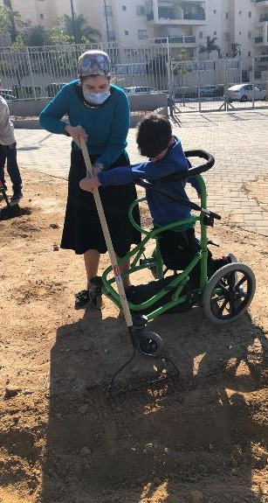
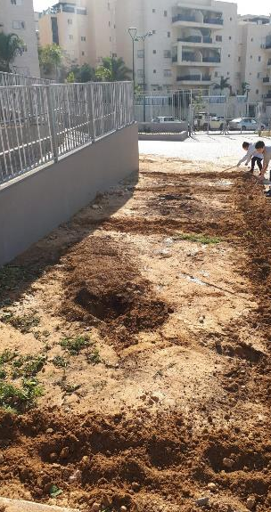
בתחילה היה צורך להשביח את האדמה עם תוספת דשן כדי להפכה אדמה ראויה לשתילה

Slide 6
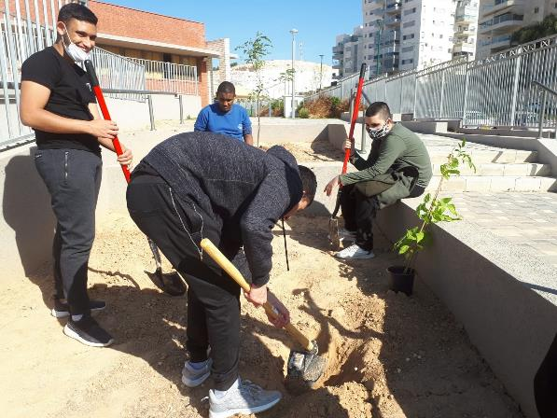
אחר כך נחפרו גומות לשתול בהן את הצמחים

Slide 7
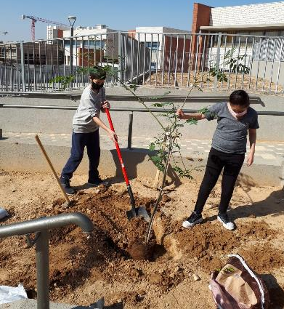
שתילת עץ – מכנף נאה

Slide 8
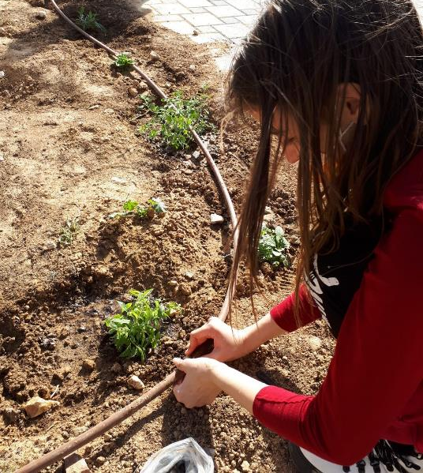
חיבור מערכת ההשקיה

Slide 9
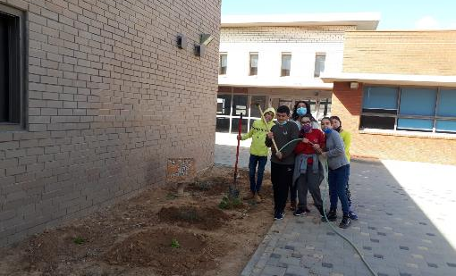
וכן לא שוכחים לעבוד בגינה שהוקמה בשנה שעברה...

Slide 10
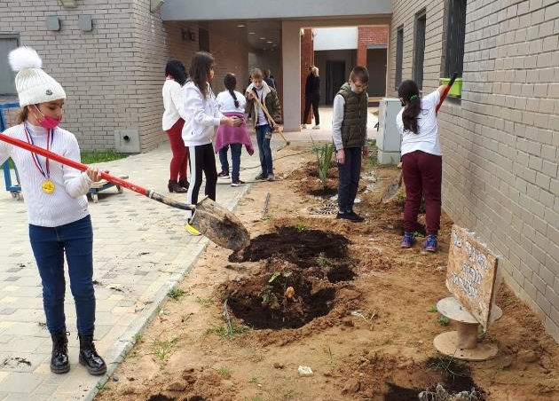
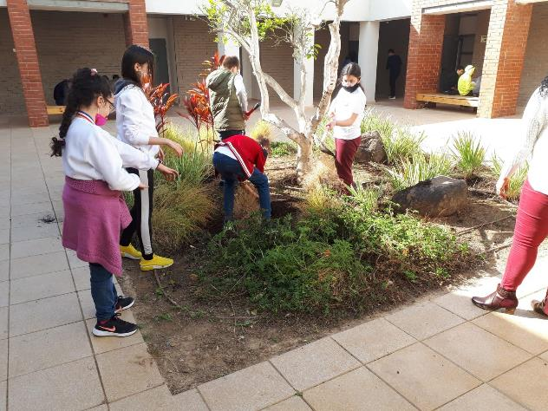
בט"ו בשבט תלמידי כיתת התקשורת טייבו את האדמות של חלקות קיימות בבית הספר

Slide 11
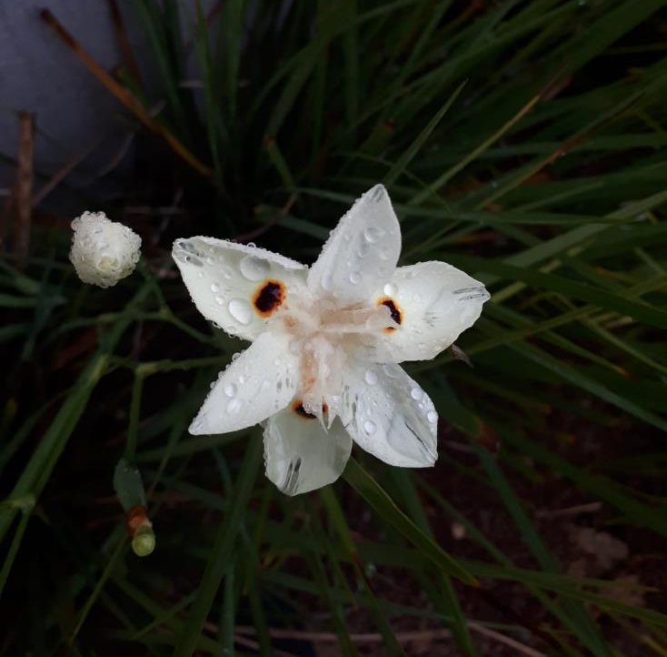
ניצנים נראו בארץ...
בקרוב עת אביב

